Slide 1
Совещание с руководителями общеобразовательных организаций по методическому сопровождению перехода на ФООП, введение обновленного ФГОС СОО
23 марта 2023 года

Slide 2
Приказ комитета по образованию Администрации МО «Смоленский район» Смоленской области от 28.02.2023г. №83 «Об организации и координации деятельности общеобразовательных организаций при переходе на федеральные основные образовательные программы общего образования» Приказ комитета по образованию Администрации МО «Смоленский район» Смоленской области от 14.01.2022 г. № 9 «Об утверждении плана мероприятий по актуальным вопросам перехода на обновленные федеральные государственные образовательные стандарты начального общего и основного общего образования»
Ключевые вопросы:
1.Статус ФООП в правовом регулировании сферы общего образования.
2.Основные характеристики ФОП.
3.Организационные вопросы перехода на ФОП.

Slide 3
НОРМАТИВНЫЕ ДОКУМЕНТЫ ПЕРЕХОДА НА ФОП
Федеральный закон от 24 сентября 2022 г № 371-ФЗ «О внесении изменений в Федеральный закон «Об образовании в Российской Федерации» и статью 1 Федерального закона «Об обязательных требованиях в Российской Федерации» (http://www.consultant.ru/document/cons doc LAW 427331/).
Приказы МинПросвещения России:
• ФООП НОО утверждена приказом Минпросвещения России
от 16 ноября 2022 г. № 992 https://edsoo.ru/Normativnie dokumenti.htm
• ФООП ООО утверждена приказом Минпросвещения России
от 16 ноября 2022 г. № 993 https://edsoo.ru/Normativnie dokumenti.htm
• ФООП СОО утверждена приказом Минпросвещения России
от 23 ноября 2022 г. № 1014 https://edsoo.ru/Normativnie dokumenti.htm

Slide 4
ВНЕСЕНИЕ ИЗМЕНЕНИЙ
№ Ф3-273 «Об образовании в Российской Федерации»
Ч. 10 СТ. 2
10¹ Федеральная основная общеобразовательная программа - учебно-методическая документация, определяющая единые для Российской Федерации базовые объем и содержание образования определенного уровня и (или) определенной направленности, планируемые результаты освоения образовательной программы.
Ч. 6 СТ. 12
6² Организация, осуществляющая образовательную деятельность по имеющим государственную аккредитацию образовательным программам начального общего, основного общего, среднего общего образования, при разработке соответствующей общеобразовательной программы вправе предусмотреть перераспределение предусмотренного в федеральном учебном плане времени на изучение учебных предметов, по которым не проводится государственная итоговая аттестация, в пользу изучения иных учебных предметов, в том числе на организацию углубленного изучения отдельных учебных предметов и профильное обучение
6³ При разработке основной образовательной ' программы организация, осуществляющая образовательную деятельность по имеющим государственную аккредитацию образовательным программам начального общего, основного общего, среднего общего образования предусматривают непосредственное применение при реализации обязательной части образовательной программы НОО федеральных рабочих программ по учебным предметам «Русский язык», «Литературное чтение», «Окружающий мир», а при реализации обязательной части ОО и СОО - «Русский язык», «Литература», «История». «Обществознание», «География», «ОБЖ»
федеральный
календарный
план
воспитательной
работы
ОБЯЗАТЕЛЬНЫЕ ФЕДЕРАЛЬНЫЕ РАБОЧИЕ ПРОГРАММЫ ПО УЧЕБНЫМ ПРЕДМЕТАМ
НОО РУССКИЙ язык ЛИТЕРАТУРНОЕ ЧТЕНИЕ ОКРУЖАЮЩИЙ МИР | ООО, СОО РУССКИЙ ЯЗЫК, ЛИТЕРАТУРА, ИСТОРИЯ, ОБЩЕСТВОЗНАНИЕ, ГЕОГРАФИЯ, ОСНОВЫ БЕЗОПАСНОСТИ ЖИЗНЕДЕЯТЕЛЬНОСТИ
Федеральный закон
от 24 сентября 2022 г. № Э71-ФЗ «О внесении изменений в Федеральный закон «Об образовании в Российской Федерации» и статью 1 Федерального закона «Об обязательных требованиях в Российской Федерации»

Slide 5
ФООП НОО, ООО и СОО
Целевой раздел
- пояснительная записка;
- планируемые результаты освоения обучающимися ФООП;
- система оценки достижения планируемых результатов освоения ФООП
Содержательный раздел
- федеральные рабочие программы учебных предметов;
- программа формирования универсальных учебных действий у обучающихся;
- федеральная рабочая программа
воспитания
Организационный раздел
- федеральный учебный план;
- федеральный план внеурочной деятельности;
федеральный календарный учебный график;
- федеральный календарный план воспитательной работы
ЕДИНСТВО СОДЕРЖАНИЯ ОБЩЕГО ОБРАЗОВАНИЯ

Slide 6
ФООП НОО, ООО и СОО
Федеральные рабочие программы учебных предметов обеспечивают достижение планируемых результатов освоения ФООП и разработаны на основе соответствующих требований ФГОС к результатам освоения программ начального общего, основного общего, среднего общего образования
6 УЧЕБНЫХ ПРЕДМЕТОВ
РУССКИЙ ЯЗЫК
ЛИТЕРАТУРА
ИСТОРИЯ
ОБЩЕСТВОЗНАНИЕ ГЕОГРАФИЯ
ОСНОВЫ БЕЗОПАСНОСТИ ЖИЗНЕДЕЯТЕЛЬНОСТИ
ПОЯСНИТЕЛЬНАЯ ЗАПИСКА
СОДЕРЖАНИЕ ОБУЧЕНИЯ
ПЛАНИРУЕМЫЕ РЕЗУЛЬТАТЫ ОСВОЕНИЯ ПРОГРАММЫ УЧЕБНОГО ПРЕДМЕТА (ПРЕДМЕТНЫЕ, ЛИЧНОСТНЫЕ, МЕТАПРЕДМЕТНЫЕ)
3 УЧЕБНЫХ ПРЕДМЕТА
-РУССКИЙ ЯЗЫК
-ЛИТЕРАТУРНОЕ ЧТЕНИЕ - ОКРУЖАЮЩИЙ МИР
РЕАЛИЗАЦИЯ: с 1 СЕНТЯБРЯ 2023 года

Slide 7
ФООП НОО
1. ФООП НОО ФЕДЕРАЛЬНЫЙ УЧЕБНЫЙ ПЛАН (5 ВАРИАНТОВ)
2. ФООП ООО ФЕДЕРАЛЬНЫЙ УЧЕБНЫЙ ПЛАН (6 вариантов)
3. ФООП СОО ФЕДЕРАЛЬНЫЙ УЧЕБНЫЙ ПЛАН (19 вариантов)

Slide 8
О введении ФООП
В соответствии с частью 62 статьи 12 Федерального закона № 273-Ф3 образовательные организации вправе перераспределить время, предусмотренное в федеральном учебном плане на изучение учебных предметов, по которым не проводится государственная итоговая аттестация,в пользу изучения иных учебных предметов, в том числе на организацию углубленного изучения отдельных учебных предметов и профильное обучение.

Slide 9
При разработке учебного плана образовательной программы среднего общего образования в классах психолого-педагогической направленности за основу при учебном планировании целесообразно выбирать один из вариантов учебного плана гуманитарного профиля с учетом положений Концепции профильных психолого-педагогических классов, разработанной в 2021 году ФГАОУ ДПО «Академия реализации государственной политики и профессионального развития работников образования Министерства просвещения Российской Федерации»
Приказ комитета по образованию Администрации МО «Смоленский район» Смоленской области от02.03.2023г. №89 « О создании в 2023-2024 учебном году профильных психолого-педагогических классов на территории Смоленского района»

Slide 10
Федеральный календарный учебный график
ОРГАНИЗАЦИЯ ОБРАЗОВАТЕЛЬНОЙ ДЕЯТЕЛЬНОСТИ - ПО УЧЕБНЫМ ЧЕТВЕРТЯМ. ПРОДОЛЖИТЕЛЬНОСТЬ УЧЕБНОГО ГОДА - 34 НЕДЕЛИ, В 1 КЛАССЕ - 33 НЕДЕЛИ. УЧЕБНЫЙ ГОД НАЧИНАЕТСЯ 1 СЕНТЯБРЯ, ЗАКАНЧИВАЕТСЯ 20 МАЯ
ПРОДОЛЖИТЕЛЬНОСТЬ УЧЕБНЫХ ЧЕТВЕРТЕЙ:
I ЧЕТВЕРТЬ - 8 УЧЕБНЫХ НЕДЕЛЬ;
II ЧЕТВЕРТЬ - 8 УЧЕБНЫХ НЕДЕЛЬ;
III ЧЕТВЕРТЬ - 10 УЧЕБНЫХ НЕДЕЛЬ (ДЛЯ 2-11 КЛ.), 9 УЧЕБНЫХ НЕДЕЛЬ (ДЛЯ 1 КЛ.);
IV ЧЕТВЕРТЬ - 8 УЧЕБНЫХ НЕДЕЛЬ
ПРОДОЛЖИТЕЛЬНОСТЬ КАНИКУЛ:
ПО ОКОНЧАНИИ I, II, III ЧЕТВЕРТИ - 9 КАЛЕНДАРНЫХ ДНЕЙ;
ДОПОЛНИТЕЛЬНЫЕ КАНИКУЛЫ - 9 КАЛЕНДАРНЫХ ДНЕЙ (ДЛЯ 1 КЛ.);
ПО ОКОНЧАНИИ УЧЕБНОГО ГОДА (ЛЕТНИЕ КАНИКУЛЫ) - НЕ МЕНЕЕ 8 НЕДЕЛЬ

Slide 11
О введении ФООП
Основные общеобразовательные программы подлежат приведению в соответствие с ФООП не позднее 1 сентября 2023 года.
Таким образом, введение ФООП является обязательным с 1 сентября 2023 г. для обучающихся всех классов (с первого по одиннадцатый) всех образовательных организаций, реализующих образовательные программы начального общего, основного общего, среднего общего образования.

Slide 12
Методическая поддержка
• Всероссийское просветительское мероприятие «Особенности реализации федеральной основной общеобразовательной программы начального общего образования»
23.11.2022 Ссылка на трансляцию VK: https://vk.com/video716245662 456239187
• Всероссийское просветительское мероприятие «Особенности реализации федеральных основных общеобразовательных программ основного и среднего общего образования и рабочих программ по естественно-научным предметам, математике и информатике»
25.11.2022 Ссылка на трансляцию VK: https://vk.com/video716245662 456239192
• Всероссийское просветительское мероприятие «Особенности реализации федеральных основных общеобразовательных программы основного и среднего общего образования и федеральных рабочих программ по русскому языку, литературе и общественно-научным предметам»
29.11.2022 Ссылка на трансляцию VK: https://vk.com/video716245662 456239191

Slide 13
Обеспечение учебниками
Приказ Минпросвещения России от 21 сентября 2022 г. № 858 «Об утверждении федерального перечня учебников, допущенных к использованию при реализации имеющих государственную аккредитацию образовательных программ начального общего, основного общего, среднего общего образования организациями, осуществляющими образовательную деятельность и установления предельного срока использования исключенных учебников».

Slide 14
Итог
что такое фооп | фооп - федеральные основные общеобразовательные программы. такие программы разработали для каждого уровня образования: начального общего, основного общего и среднего общего
какая цель у внедрения фооп | создание единого образовательного пространства во всей стране
что входит в фооп | учебно-методическая документация: • федеральные учебные планы; • федеральный план внеурочной деятельности; • федеральный календарный учебный график; • федеральный календарный план воспитательной работы; • федеральная рабочая программа воспитания; • федеральные рабочие программы учебных предметов; • программа формирования ууд; • программа коррекционной работы
что будет обязательным для всех школ | обязательными для применения станут федеральные рабочие программы по предметам гуманитарного цикла: «русский язык», «литературное чтение» и «окружающий мир» в начальных классах и «русский язык», «литература», «история», «обществознание», «география» и «основы безопасности жизнедеятельности» для основного общего и среднего общего образования. обязательной к выполнению станет и федеральная рабочая программа воспитания, и федеральный календарный план воспитательной работы
как будут применять фооп | школы смогут непосредственно применять фооп или отдельные компоненты фооп без составления собственных рабочих программ. при этом школы сохраняют право разработки собственных образовательных программ, но их содержание и планируемые результаты должны быть не ниже, чем в фооп
что будет с углубленным обучением | школы вправе перераспределить часы в федеральных учебных планах на изучение учебных предметов, по которым не проводится гиа, в пользу изучения иных учебных предметов, в том числе на организацию их углубленного изучения
когда школы перейдут на фооп | переход школ на фооп запланирован к 1 сентября 2023 года. школы должны привести ооп в соответствие с фооп до 1 сентября 2023 года

Slide 15
Алгоритм действий образовательной организации
Издать приказ об утверждении новых ООП

Slide 16
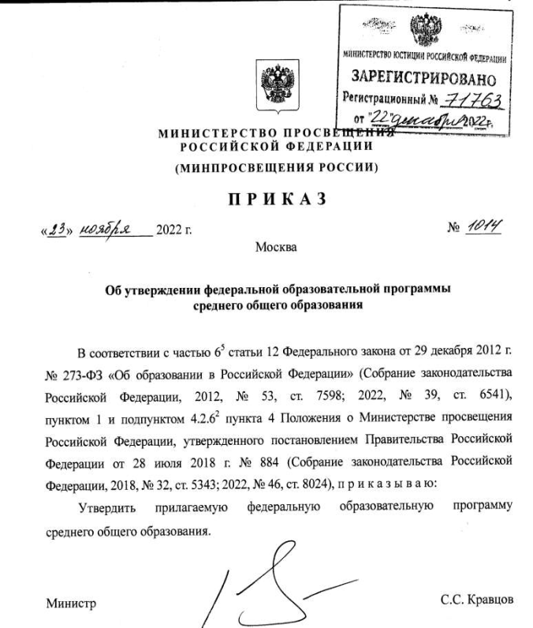
Федеральная основная образовательная программа среднего общего образования: особенности учета

Slide 21
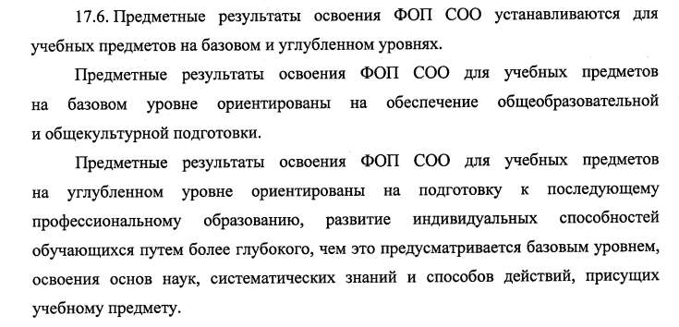

Slide 23
Система оценки достижения планируемых результатов освоения ООП ООО в соответствии с ФООП
Внутренняя оценка
• стартовая диагностика;
• текущая и тематическая оценка;
• портфолио;
• внутришкольный мониторинг образовательных достижений;
• промежуточная и итоговая аттестация обучающихся
• Внешняя оценка
• государственная итоговая аттестация;
• всероссийские проверочные работы;
• независимая оценка качества образования и мониторинговые исследования муниципального, регионального и федерального уровней
i

Slide 24
СПАСИБО ЗА ВНИМАНИЕ!

